Slide 1
Компьютерный логопедический тренажёр «Автоматизация звука [Р]»

Slide 2
Компьютерный логопедический тренажёр «Автоматизация звука [Р]»
Компьютерный логопедический тренажёр «Автоматизация звука [Р]» представляет интерактивный комплекс тренировочных заданий: «Эхо», «Сколько слогов», «Назови предмет», «Открой картинку», «Анаграмма», «Найди-ка», «Отгадай загадку».
Тренажер представляет также профессиональный интерес для учителей-логопедов и родителей, заинтересованных в формировании словаря у дошкольников с нарушениями речи.
 | МБДОУ «Детский Сад «Теремок» комбинированного вида», г. Ардатов, респ. Мордовия Учитель-логопед Овсянникова Ю.А., 2024

Slide 3
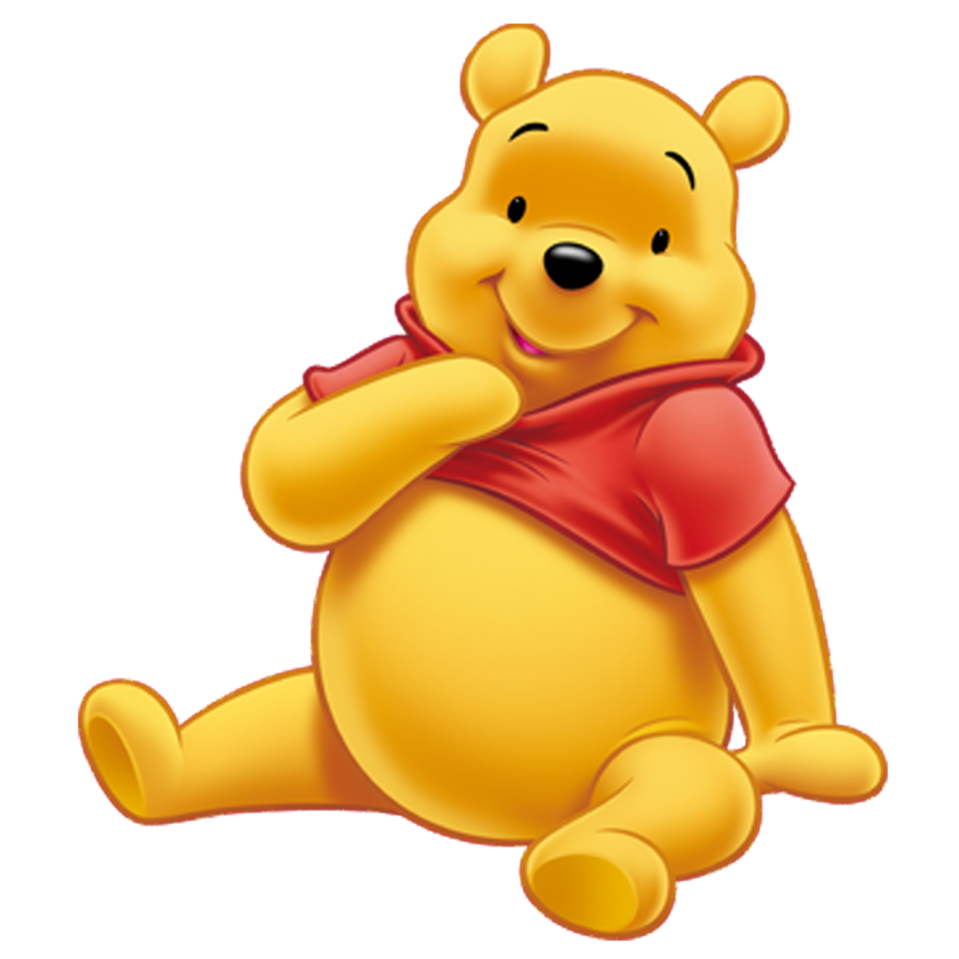
Я нашёл карту, на которой написано, где зарыт клад.
Если ты готов – жми на домик.
Привет!
Меня зовут
Винни-Пух
Мне нужна твоя помощь!
Но чтобы его отыскать, нужно выполнить задания!

Slide 4
2. «Сколько слогов»
1. «Эхо»
3. «Назови предмет»
4. «Открой картинку»
5. «Анаграмма»
7. «Отгадай загадку»
6. «Найди-ка»

Slide 5
Помоги мне собрать все бочонки с медом
Для этого отчетливо повторяй за взрослым слоги.
МОЛОДЕЦ!
Жми на домик, чтобы приступить к следующему заданию!
РА
РУ
РО
РА
РО
РУ
РЕ
РИ
РИ
РЕ
РА
РО
РУ
РИ
РЕ

Slide 6
Сколько слогов в слове ДРО-ВО-СЕК?
ПРАВИЛЬНО!
Жми на домик, чтобы приступить к следующему заданию!
Молодец! Это дровосек
Кто изображен на картинке?
2
1
4
3

Slide 7
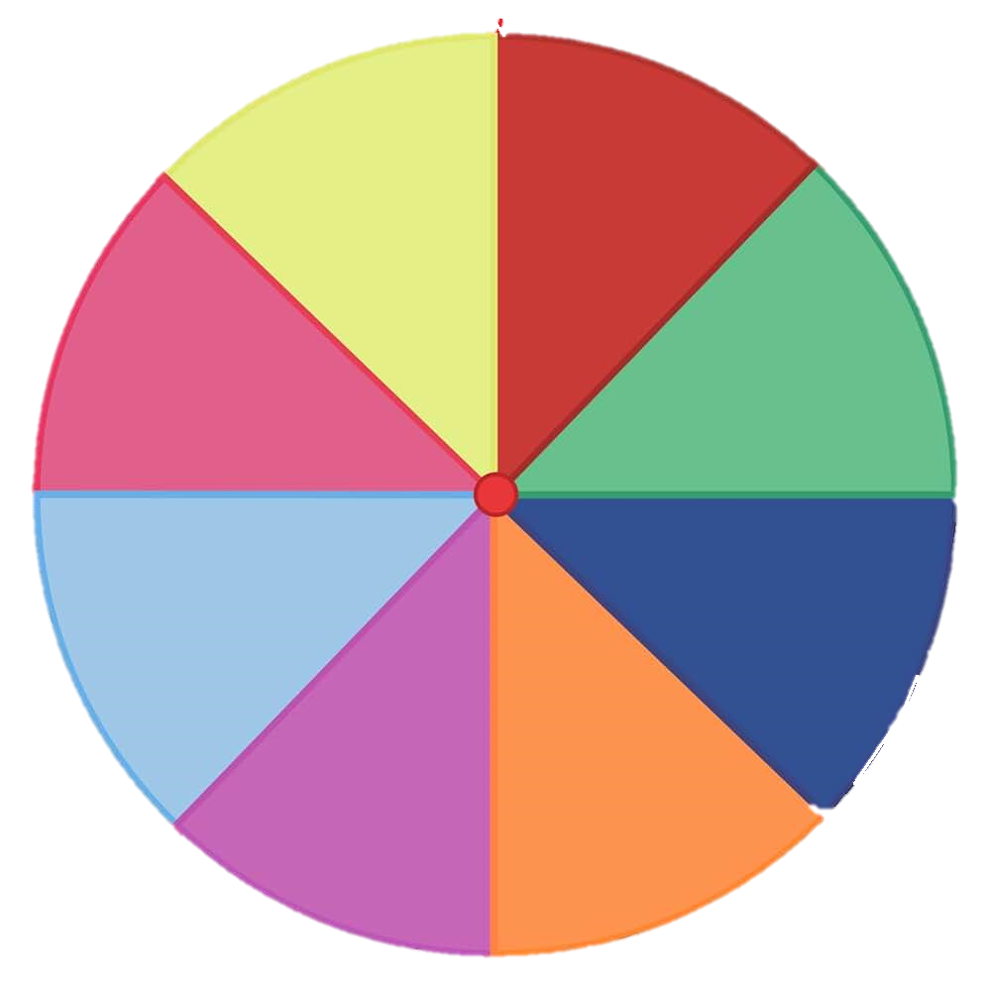
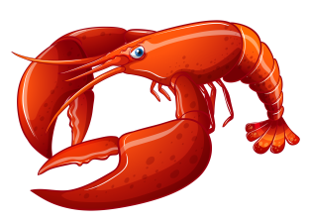
МОЛОДЕЦ!
Жми на домик, чтобы приступить к следующему заданию!
Нажми на шарик
Что выпало?
Какой первый слог в этом слове?
Не забывай правильно произносить звук [Р]

Slide 8
Открой карточку под номером пять. Назови, что изображено.
МОЛОДЕЦ!
1
2
3
4
5

Slide 9
Открой карточку, которая идёт после пяти. Назови, что изображено.
МОЛОДЕЦ!
6
7
8
9
10

Slide 10
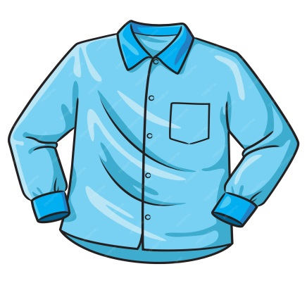
МОЛОДЕЦ!
Жми на домик, чтобы приступить к следующему заданию!
Какая карточка находится слева от восьми? Назови, что изображено.
6
7
8
9
10

Slide 11
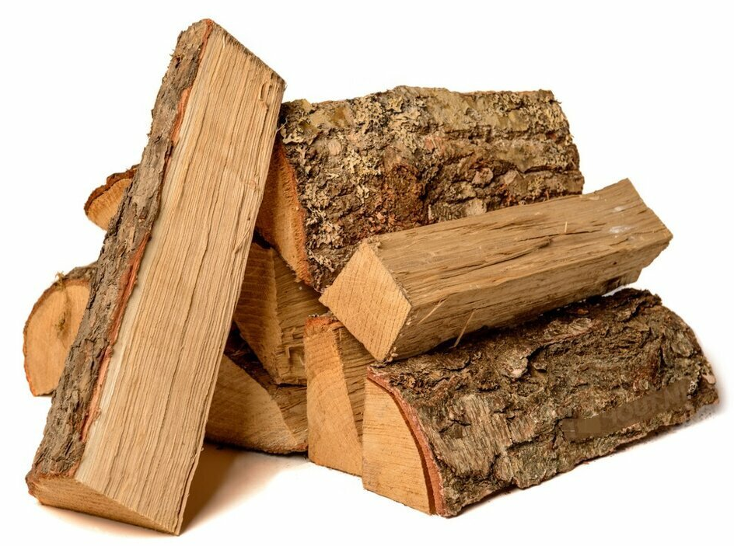
Составь из букв слово.
МОЛОДЕЦ!
Жми на домик, чтобы приступить к следующему заданию!
Не забывай правильно произносить звук [Р]
Прочитай, что получилось.
МОЛОДЕЦ!
О
Р
Д
А
В

Slide 12
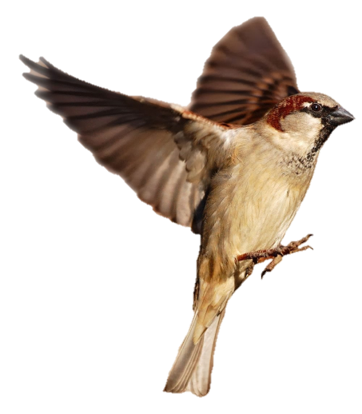
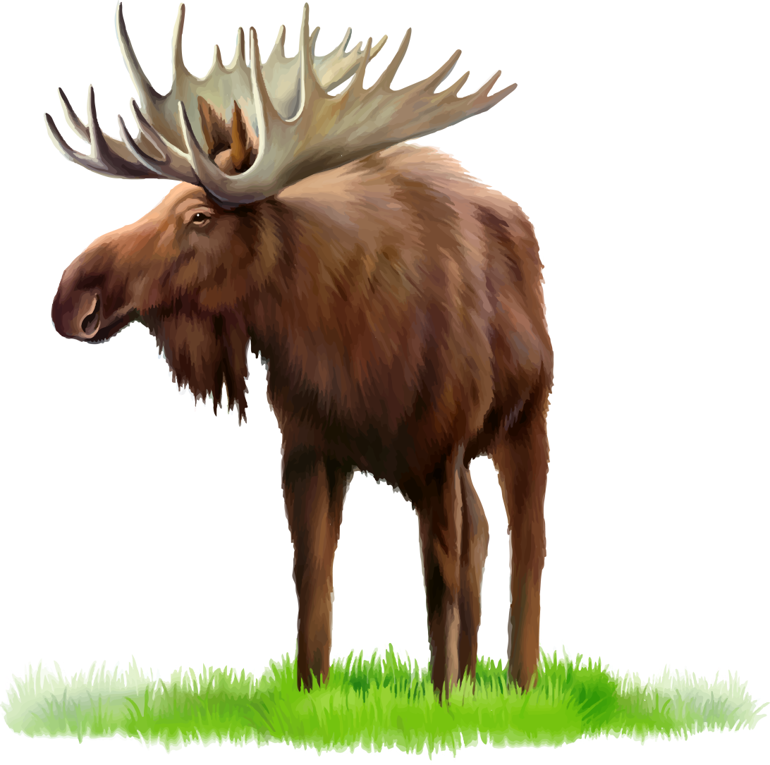
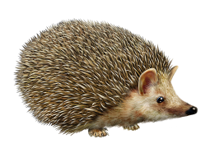
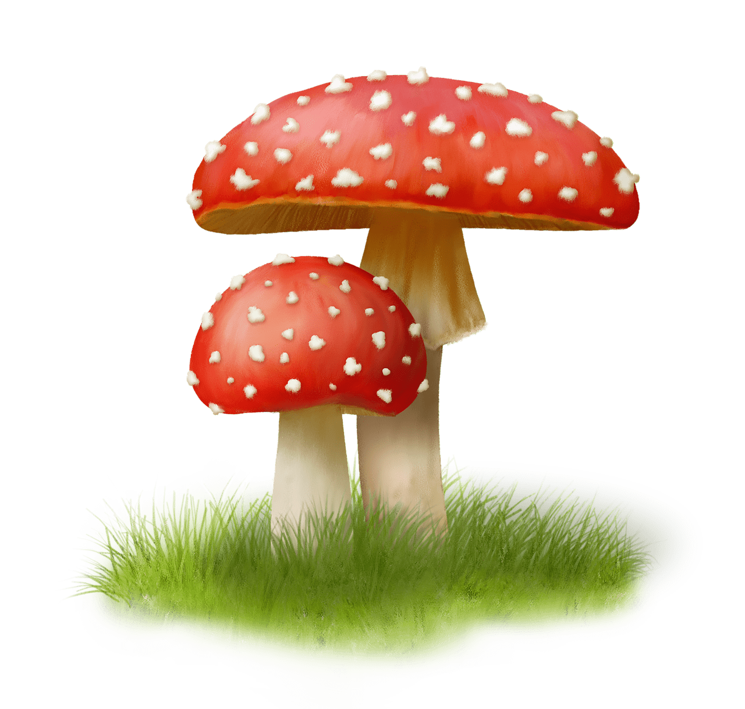
МУРАВЕЙ!
Правильно, молодец!
МОЛОДЕЦ!
Жми на домик, чтобы приступить к следующему заданию!
РОМАШКИ!
Правильно, молодец!
Найди картинки, в названии которых есть звук [Р]
МУХОМОР!
Правильно, молодец!
ВОРОБЕЙ!
Правильно, молодец!
ВОРОНА!
Правильно, молодец!

Slide 13
МОЛОДЕЦ!
Прочитай загадку и подбери ответ.
Захотели малыши наточить…
Повтори загадку с отгадкой.
Молодец! Назови ответ.

Slide 14
Мы нашли клад! Спасибо за помощь!

